Slide 1
1-1 認識公噸

Slide 2
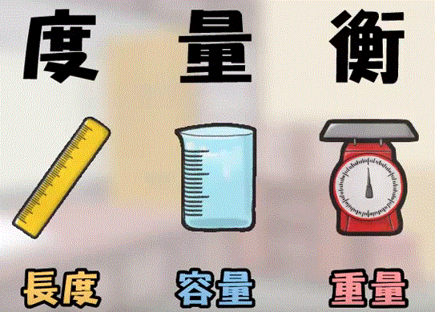
什麼是度量衡？
度量衡是傳統上對計量長度、容量、重量單位的統稱。度代表長度，量代表容量，衡則代表重量。
現代對度量衡的廣泛定義為任何表示物理量（如溫度、時間）的單位。

Slide 3
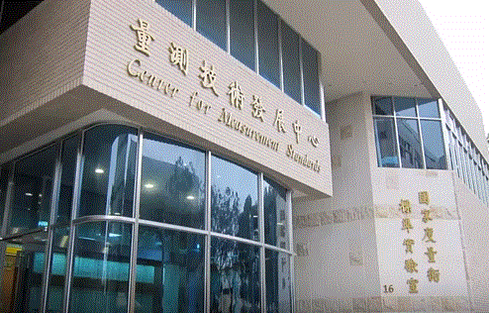
你知道這間實驗室在做些甚麼嗎？
點我

Slide 4
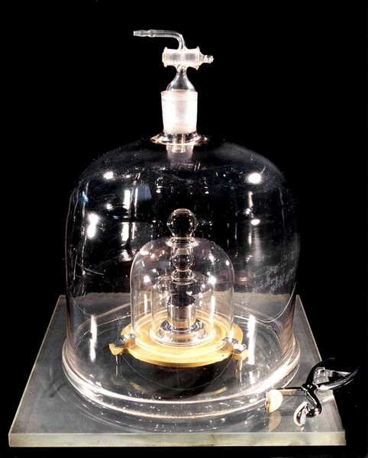
公斤的由來
1889年國際度量衡大會規定：一公斤等於國際公認原器之質量。該原器由圓柱體的鉑銥合金製成，保存於巴黎國際度量衡局。
這是唯一由人工製品所定義的基本單位。

Slide 5
複習一下
$1公斤=( )公克$
$1公克=( )公斤$
$1.8公斤=( )公克$
$650公克=( )公斤$
$0.95公斤=( )公克$
$46公克=( )公斤$

Slide 6
複習一下
$1030公克=( )公斤( )公克$
$=( )公斤$
$4009公克=( )公斤( )公克$
$=( )公斤$

Slide 7
複習一下
$$3公斤56公克=( )公斤$$
$=( )公克$
$$12公斤60公克=( )公斤$$
$=( )公克$

Slide 8
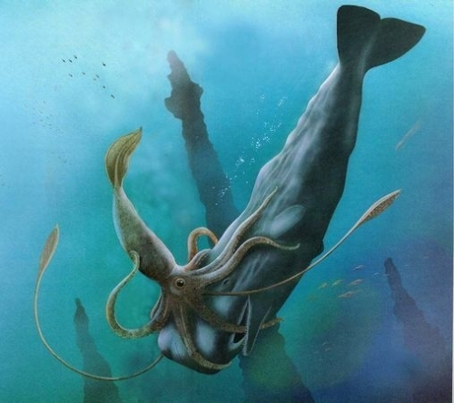
常見動物的重量
鬼鼠 →0.6公斤
貓 →3.5公斤
獼猴 →11公斤
人類 →60公斤
黑熊 →200公斤
犀牛 →1100公斤
大象 →10000公斤
抹香鯨→25000公斤

Slide 9
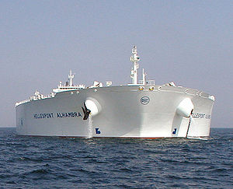
常見交通工具的重量
計程車 →1200公斤
公車 →18000公斤
坦克車 →50000公斤
波音飛機→225700公斤
麗星郵輪→51309000公斤
超級油輪→509000000公斤

Slide 10
◎為何需要公噸這個單位呢？
動動腦
請大家說說看。

Slide 11
公噸的定義
一公噸相當於( )公斤。

Slide 12
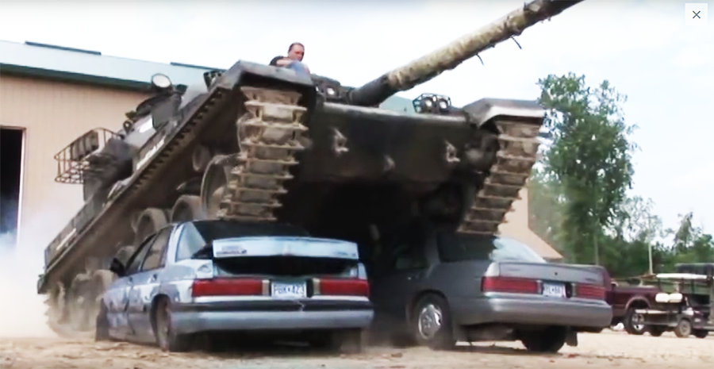
公噸的換算(是否用定位板)
坦克愷愷重４７公噸５００公斤，相當於幾公斤？

Slide 13
Try Try See
(1) $2公噸1公斤=( )公斤$
(2) $5公噸46公斤=( )公斤$
(3) $18公噸600公斤=( )公斤$

Slide 14
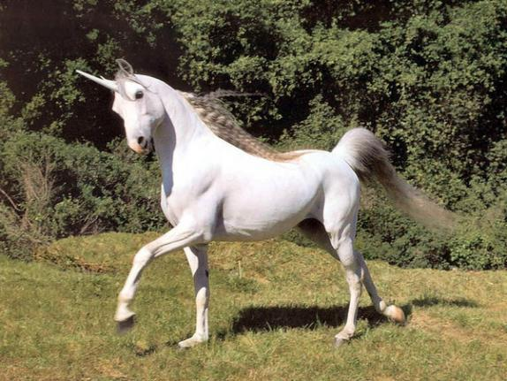
公噸的換算
獨角獸彥彥重１１７５公斤，相當於幾公噸？請以分數來表示。
再用小數表示。

Slide 15
Try Try See
先以分數表示，再用小數表示。
(1) $157公斤=\frac{\left( \right)}{1000}公噸=( )公噸$
(2) $60公斤=\frac{\left( \right)}{1000}公噸=( )公噸$
(3) $9025公斤=\left( \right)\frac{\left( \right)}{1000}公噸=( )公噸$
(4) $7002公斤=\left( \right)\frac{\left( \right)}{1000}公噸=( )公噸$

Slide 16
Try Try See
用小數表示。
(1) $840公斤=( )公噸$
(2) $5960公斤=( )公噸$
(3) $30公斤=( )公噸$
(4) $5公斤=( )公噸$

Slide 17
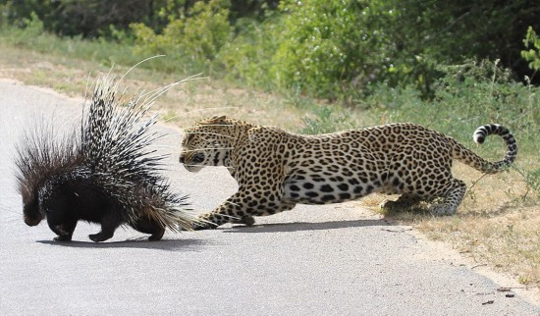
公噸的計算(是否用定位板)
獵豹瑞瑞體重７０公斤，相當於幾公噸？
① 0.07公噸 ② 0.7公噸 ③ 7000公噸 ④ 70000公噸

Slide 18
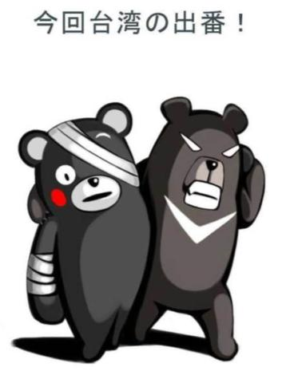
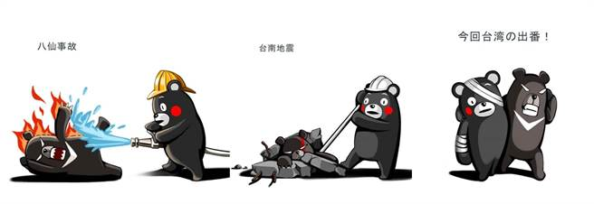
Try Try See
大象文文重１１４８５公斤，黑熊所長重０.２５公噸？請問兩者的重量合計多少？相差多少？

Slide 19
Try Try See
好開心農場養了15頭乳牛，平均每頭乳牛重270公斤，請問乳牛共重多少公噸？

Slide 20
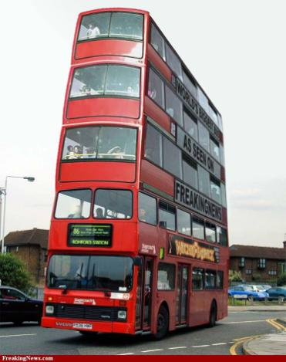
Try Try See
高級精美巴士，一輛重１８２５０公斤。好呆遊覽車公司一口氣訂了４０輛，請問車輛總重多少公噸？

Slide 21
Try Try See
母灰鯨重36公噸，小灰鯨重4公噸500公斤，請問母灰鯨的重量是小灰鯨的多少倍？

Slide 22
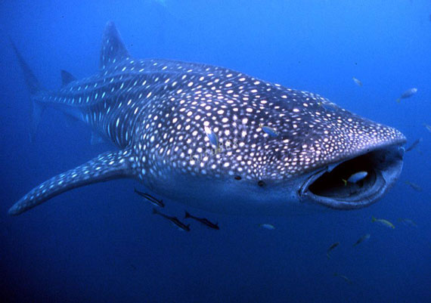
Try Try See
鯨鯊想飛重１８公噸，是河馬叡叡的８倍。請問河馬叡叡有多重？

Slide 23
Try Try See
一輛大貨車可載重5公噸，一隻乳牛的重量是300公斤，請問要運送農場裡的40隻乳牛，需要幾輛大貨車才能載完？

Slide 24
回顧時刻
說說看，你在這一單元中學到了什麼？

